Slide 1

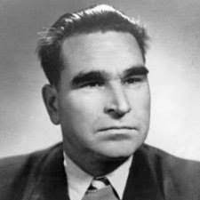
Ґеоргі Караславов
“ГОРОБЕЦЬ – МОЛОДЕЦЬ”

Slide 2
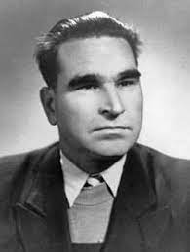

Ґеоргі Караславов
Болгарський письменник
Народився у небагатій сім’ї селянина.
Після школи навчався в прогімназії та реальному училищі.
У шкільні роки писав вірші.
Пізніше створював пародії, сатиричні твори.
Писав для дітей байки, казки, оповідання і повісті.
Найбільшу популярність принесли “ Лісові казки ”.
(1904 – 1980)

Slide 3

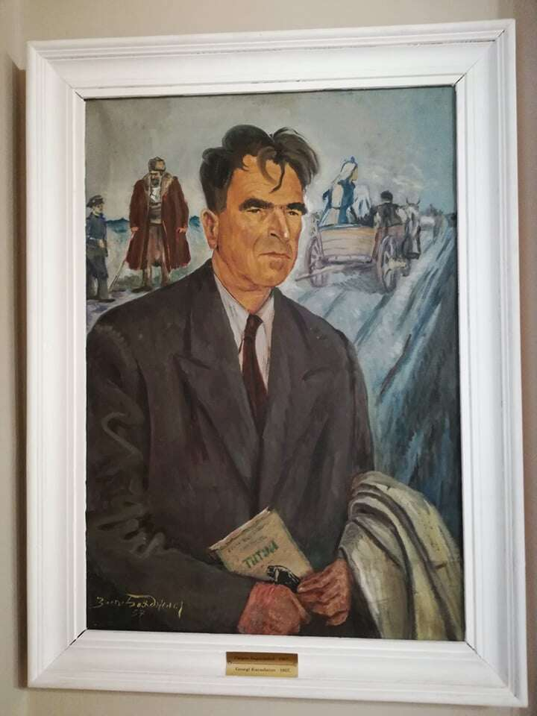

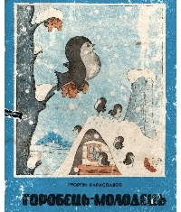


Ґеоргі Караславов

Slide 4
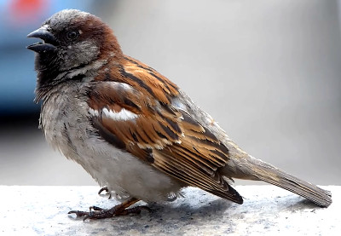
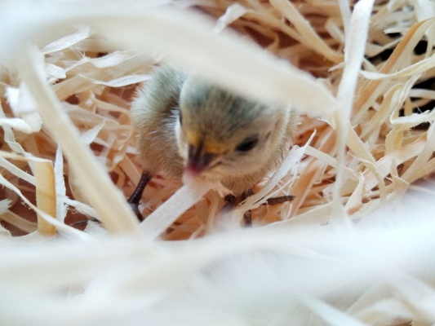
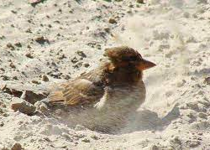
Чи знаєш ти?
Горобці зазвичай літають на швидкості 38 км/год, але переляканий горобець може розігнатися до 50 км/год! Через кожні 15 хв. польоту вони зупиняються, щоб відпочити.
На волі горобці живуть переважно від
4 до 5-ти років.
Це дуже родючі пташки. Всього за кілька літніх місяців, вони можуть дати по 2-3 приплоду.
Горобці — однолюби. Вони створюють сім'ю раз і на все життя.
Люблять приймати пісочні ванни. Птахи повністю занурюються в пісок і чистять своє пір'я від паразитів.

Slide 5
Читаємо оповідання “ГОРОБЕЦЬ-МОЛОДЕЦЬ”

Slide 6
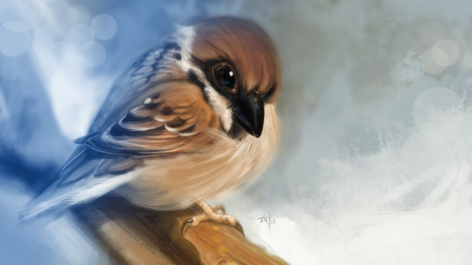
Вчимося читати правильно
необачний
стріхою
заспокоювали
сплеснувши
захурделило
зойкнув
найхоробріший
настовбурченому
осторонь
заздрістю
неабияк
хвилюванням
стрункішим
вродливішим
в пітьмі
випурхнув
промерзлих
мигтіли
скоцюрблений
марнолюбство

Slide 7


Знавці рідної мови
Марнолюбство
зарозумілість (надмірно висока думка про себе),
гордовитість, гордощі,
пихатість,
марнославство (словолюбство)

Slide 8
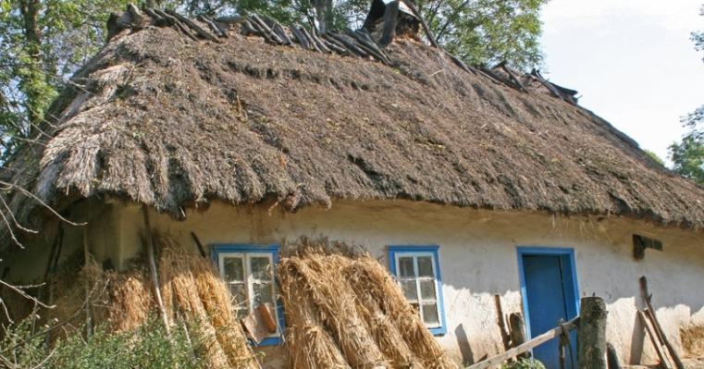
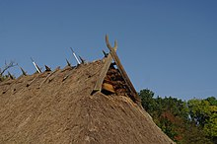
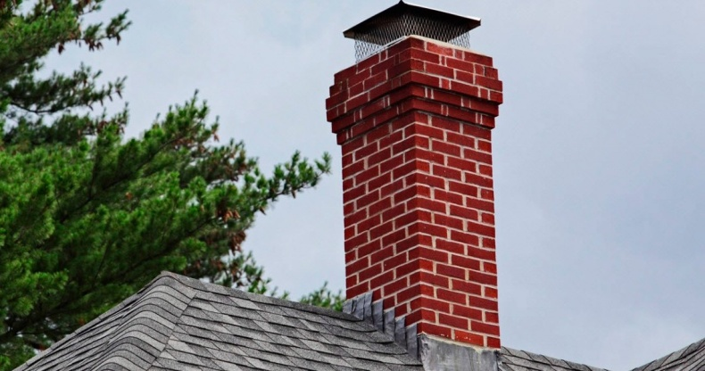
Знавці рідної мови
стріха гребінь
димар

Slide 9

Юні математики
Порахуйте, скільки в тексті окличних речень
9
10
11

Slide 10
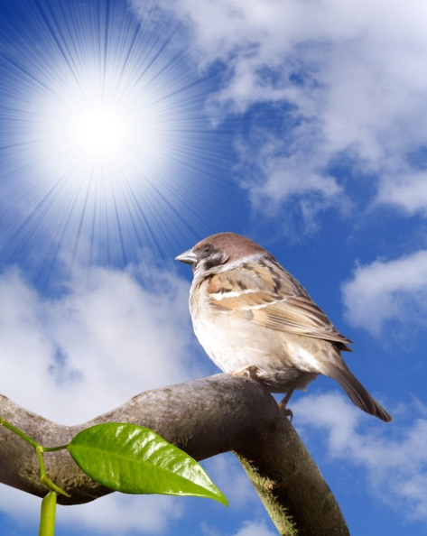
ГРА “ Заверши речення ”
Ласун шугнув під стріху, радісно сплеснувши …
Сів на якийсь дах і, не знаючи, що робити, там і …
Ти найхоробріший з-поміж нас …!
Що герой, то герой, нічого не …!
Цю ніч я простою на гребені хати, де шугає холодний …
Я переможу горобця …

Slide 11


ПОМІРКУЙ
Чому автор дав своїм героям такі імена?
Ласун
Ковтнишмат
Цвірілик-співець
Гробець-Молодець

Slide 12

ГРА “ Так – ні ”
Одного холодного зимового ранку горобець Ласун не вернувся під стріху край села.
Дехто вірив, що Ласун заблукав і ночує в сусідньому селі.
Мати, стара горобчиха Ковтнишмат, весь час плакала.
Сів на якесь дерево і, не знаючи, що робити, там і лишився.
Ти найхоробріший з-поміж нас усіх!
Цю ніч я простою на гребені хати, де ллє холодний дощ.
А сьогодні ввечері дерево й камінь затріщать від радості.

Slide 13

Добери прислів’я
Задер носа — й кочергою не дістанеш.
Багато галасу даремно.
Хвальби повні торби, а вони порожні.
Сказано: велика птиця — горобець!

Slide 14


Молодці!
Дякую за роботу!

